Slide 1
Тема: «Преобразование графиков функции»

Slide 2
Цели:
1) Систематизировать приемы построения графиков.
2) Показать их применение при построении:
а) графиков сложных функций;
б) при решении заданий ЕГЭ из части C.

Slide 3
Рассмотрим основные правила преобразования графиков на примерах элементарных функций

Slide 4
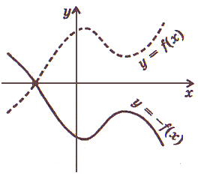
1) Преобразование симметрии относительно оси x f(x)-f(x)
График функции y=-f(x) получается преобразованием симметрии графика функции y=f(x) относительно оси x.
Замечание. Точки пересечения графика с осью x остаются неизменными.

Slide 5
2) Преобразование симметрии относительно оси y f(x)f(-x)
График функции y=f(-x) получается преобразованием симметрии графика функции y=f(x) относительно оси y.
Замечание. Точка пересечения графика с осью y остается неизменной.
Замечание 1. График четной функции не изменяется при отражении относительно оси y, поскольку для четной функции f(-x)=f(x). Пример: (-x)²=x²
Замечание 2. График нечетной функции изменяется одинаково как при отражении относительно оси x, так и при отражении относительно оси y, посольку для нечетной функции f(-x)=-f(x). Пример: sin(-x)=-sinx.

Slide 6
3) Параллельный перенос вдоль оси x f(x)f(x-a)
График функции y=f(x-a) получается параллельным переносом графика функции y=f(x) вдоль оси x на |a| вправо при a>0 и влево при a<0.
Замечание.График периодической функции с периодом T не изменяется при параллельных переносах вдоль оси x на nT, n∈Z.

Slide 7
4) Параллельный перенос вдоль оси y f(x)f(x)+b
График функции y=f(x)+b получается параллельным переносом графика функции y=f(x) вдоль оси y на |b| вверх при b>0 и вниз при b<0.

Slide 8
5) Сжатие и растяжение вдоль оси x f(x)f(αx), где α>0
0<α<1 График функции y=f(αx) получается растяжением графика функции y=f(x) вдоль оси x в 1/α раз.
α>1 График функции y=а(αx) получается сжатием графика функции y=f(x) вдоль оси x в α раз.
Замечание. Точки с пересечения графика с осью y остаются неизменными.

Slide 9

6) Сжатие и растяжение вдоль оси y f(x)kf(x), где k>0
k>1 График функции y=kf(x) получается растяжением графика функции y=f(x) вдоль оси y в k раз.
0<k<1 График функции y=kf(x) получается сжатием графика функции y=f(x) вдоль оси y в 1/k раз.
Замечание. Точки пересечения графика с осью x остаются неизменными.

Slide 10
7) Построение графика функции y=|f(x)|
Части графика функции y=f(x), лежащие выше оси x и на оси x, остаются без изменения, а лежащие ниже оси x – симметрично отображаются относительно этой оси (вверх).
Замечание. Функция y=|f(x)| неотрицательна (ее график расположен в верхней полуплоскости).
Примеры:

Slide 11
8) Построение графика функции y=f(|x|)
Часть графика функции y=f(x), лежащая левее оси y, удаляется, а часть, лежащая правее оси y – остается без изменения и, кроме того, симметрично отражается относительно оси y (влево). Точка графика лежащая на оси y, остается неизменной.
Замечание. Функция y=f(|x|) четная (ее график симметричен относительно оси y).
Примеры:

Slide 12
9) Построение графика обратной функции
График функции y=g(x), обратной функции y=f(x), можно получить преобразованием симметрии графика функции y=f(x) относительно прямой y=x.
Замечание. Описанное построение производить только для функции, имеющей обратную.

Slide 13
Построение графиков сложных функций с помощью последовательных преобразований графиков элементарных функций (на примерах)

Slide 14
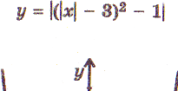
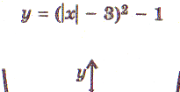
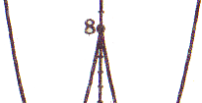
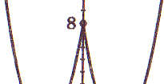


Построение графиков сложных функций с помощью последовательных преобразований графиков элементарных функций (на примерах)
y=|x²-6|x|+8|=||x|²-6|x|+8|=|(|x|-3) ²-1|

Slide 15

Построение графиков сложных функций с помощью последовательных преобразований графиков элементарных функций (на примерах)

Slide 16
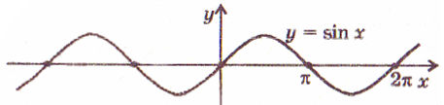
Построение графиков сложных функций с помощью последовательных преобразований графиков элементарных функций (на примерах)

Slide 17
Применение правил преобразования графиков при решении заданий ЕГЭ
(части C).

Slide 18
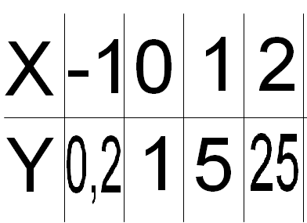
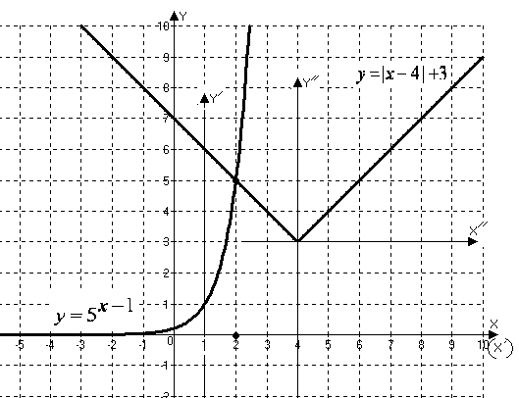
Решить систему уравнений:
В одной системе координат, построим графики функций: а)
График этой функции получается в результате построения графика
в новой системе координат x’o’y’, где O’(1;0)
б)
В системе x”o”y”, где o”(4;3) построим график y=|x|.
Решением системы являются
координаты точки
пересечения графиков
и
Пара чисел:
Проверка:
(верно)
(верно)
Ответ: (2;5).
x
y
(
2
;
5
)
.

Slide 19
Решить уравнение: f(g(x))+g(f(x))=32, если известно, что и
f
(
x
=
2
−
+
)
0
,
5
x
2
x
12
при
при
Решение: Преобразуем функцию f(x).
Так как , то
Тогда g(f(x))=20.
Подставим в уравнение f(g(x))+g(f(x))=32, получим f(g(x))+20=32;
f(g(x))=12
Пусть g(x)=t, тогда f(t)=12 или
0
,
5
t
2
−
2
t
+
12
=
12
0
,
5
t
2
−
2
t
=
0
t
2
−
4
t
=
0
t
(
t
−
4
)
=
0
t
=
0
или
t
=
4
Имеем: g(x)=0 или g(x)=4
Так как при x≥5 g(x)=20, то решения уравнений: g(x)=0 и g(x)=4 будем искать среди x<5.
Тогда: а) Уравнение g(x)=0 примет вид:
Так как x<5, то 6-x>0
Вывод: уравнение g(x)=0 не имеет корней.
б) уравнение g(x)=4 примет вид:
В одной системе координат построим графики функций и

Slide 20
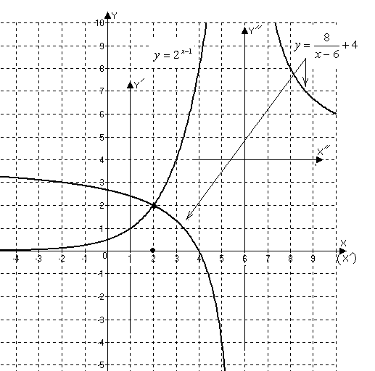
а)
График данной функции получается построением графика
В системе x’o’y’, где o’(1;0).
б)
В системе x”o”y”, где o”(6;4), построим график функции
Условию x<5 удовлетворяет абсцисса общей точки графиков x=2.
Ответ: 2.

Slide 21
Вывод:
Мы видим, что правила преобразования графиков существенно упрощают построение графиков сложных функций.
Помогают найти нетрадиционное решение сложных задач.

Slide 22
Тема: «Преобразование графиков функции»

